Slide 1

Создание простого веб-сайта: демонстрация этапов разработки и доказательство доступности веб-программирования для начинающих
Работу выполнил:
Серикбаев Камиль Кадирович
Руководитель проекта:
Тарасова Маргарита Валентиновна
г. Хабаровск
2025

Slide 2

Актуальность темы
Востребованный навык
Потребность в специалистах способных создавать веб сайты постоянно растёт. В современном мире наличие собственного веб-сайта становится важным инструментом как для бизнеса, так и для личного профессионального развития.
Просто, как кажется
Создание сайтов может показаться сложным, но это совсем не так.

Slide 3

Проблема и цель проекта
Проблема
Цель
Многие думают, что веб-разработка сложна.
Это мешает начинающим пробовать свои силы.
Доказать, что веб-программирование доступно всем. Даже без опыта можно создать сайт.

Slide 4

Основные задачи проекта
1
Исследование уровня знаний
Оценить, что школьники знают о веб-разработке в начале проекта.
2
Разработка методологии
Создать пошаговую инструкцию для создания простого веб-сайта.
3
Создание сайта на HTML и CSS
Практически создать веб-сайт, используя полученные знания и методологию.
4
Проведение итогового опроса
Оценить, как изменились знания и восприятие сложности веб-разработки после проекта.

Slide 5
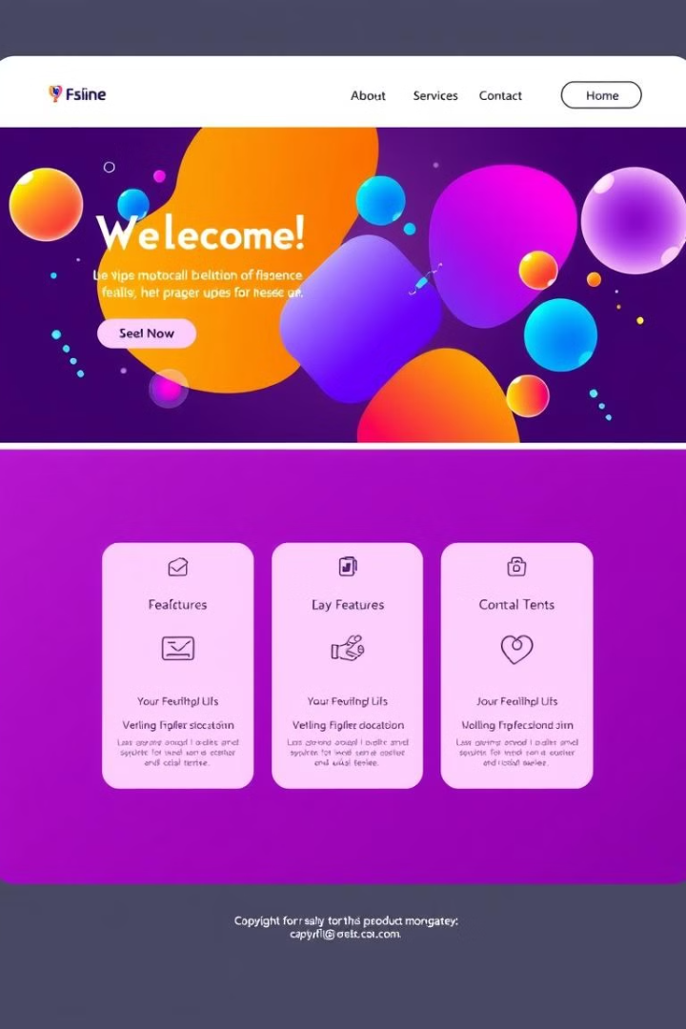
Что такое веб-сайт?
Веб-сайт — это набор логически связанных между собой веб-страниц, расположенных в Сети под единым именем — доменом. Веб-страницы — это документы, которые написаны на языке разметки HTML и доступны в вебе. Веб-страницы содержат контент — например, статьи, фото или видео.

Slide 6

Способы создания веб-сайтов
Простой визуальный интерфейс
Готовые шаблоны и компоненты
Ограниченная гибкость настройки
Зависимость от платформы
Сложности с оптимизацией производительности
HTML&CSS
конструктор
CMS

Slide 7
Способы создания веб-сайтов
Широкие возможности управления контентом
Большое количество готовых плагинов
Требует базовых знаний веб-технологий
Может быть избыточной для простых сайтов
Потенциальные проблемы с безопасностью
конструктор
HTML&CSS
CMS

Slide 8
Способы создания веб-сайтов
Полный контроль над кодом и структурой
Отсутствие лишних зависимостей
Оптимальная производительность
Идеально для обучения основам веб-разработки
Возможность создать уникальный дизайн
конструктор
CMS
HTML&CSS

Slide 9
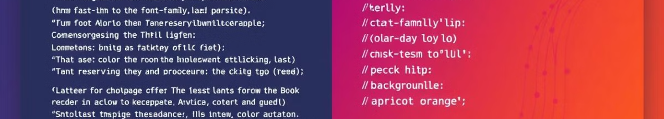




HTML и CSS – фундамент веб-разработки
HTML — Скелет сайта
Создает разделы, заголовки и абзацы на странице.
CSS — Внешний вид сайта
Определяет цвета, шрифты и расположение элементов.
HTML создает скелет веб-страницы, а CSS придает ей красивый вид.
Без HTML не будет структуры, без CSS не будет стиля.

Slide 10
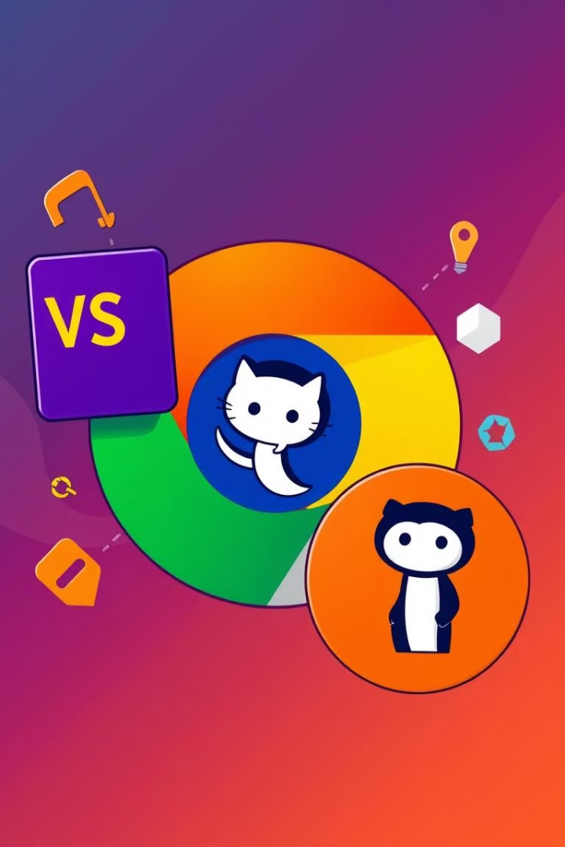


Размещение сайта в интернете
Хостинг
Домен
Домен — онлайн-адрес сайта
Хостинг для сайта — это пространство, на котором он «живет»

Slide 11






Исследование начальных знаний
Участники
Ученики 10 класса
Цель
Выяснить начальные знания учеников о веб-разработке.
Методология
Онлайн-опрос с вопросами о HTML, CSS и создании сайтов.

Slide 12

Опрос выявил
Низкий уровень знаний: 65% учеников имеют только общее представление о веб-сайтах, 23% знают о HTML и CSS, но не понимают, как они работают. Только 4% имеют базовые знания.
Актуальность навыков: 85% считают веб-разработку полезным и актуальным навыком.
Сложность процесса: 62% считают создание сайтов очень сложным, что подтверждает необходимость проекта.
Отсутствие опыта: 73% учеников не имеют никакого опыта в создании сайтов.
Заинтересованность: 58% (23% — «Да», 35% — «Возможно») потенциально заинтересованы в создании собственного сайта.
Основные сложности: 65% считают программирование самым сложным, 46% — дизайн.
Потребности в информации: 85% нуждаются в пошаговой инструкции, 58% — в примерах кода.

Slide 13
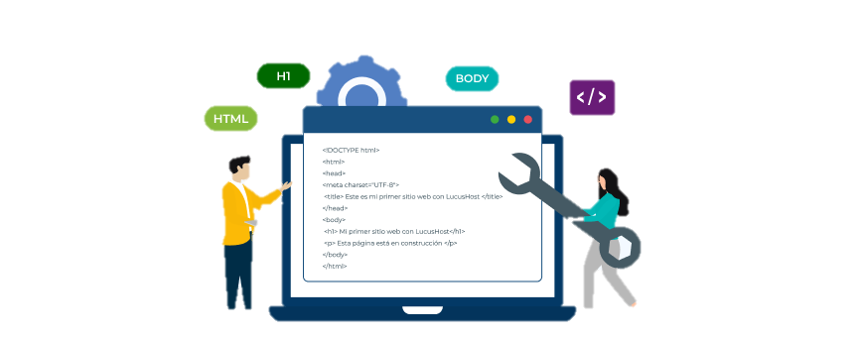
Подготовка к разработке
Перед стартом работы было подготовлено всё необходимое:
Visual Studio Code – удобный редактор для написания кода.
Firefox – браузер для проверки и тестирования сайта.
index.html – создан главный файл для будущего проекта.

Slide 14
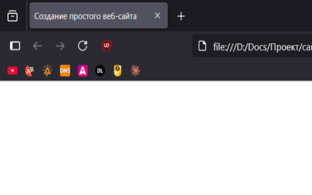
На первом этапе:
Была создана основная структура HTML-документа, включающая все необходимые элементы для корректной работы веб-сайта
Был добавлен код для правильной работы сайта.
Сам по себе он ничего не отображает, но необходим, чтобы остальной контент корректно работал.
Также этот базовый код добавил название странице

Slide 15
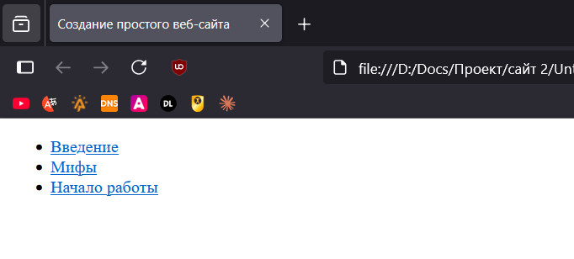
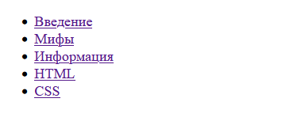
Навигационное меню
После создания базовой структуры была разработана навигация сайта
При нажатии на любой пункт меню будет открываться страница сайта.

Slide 16
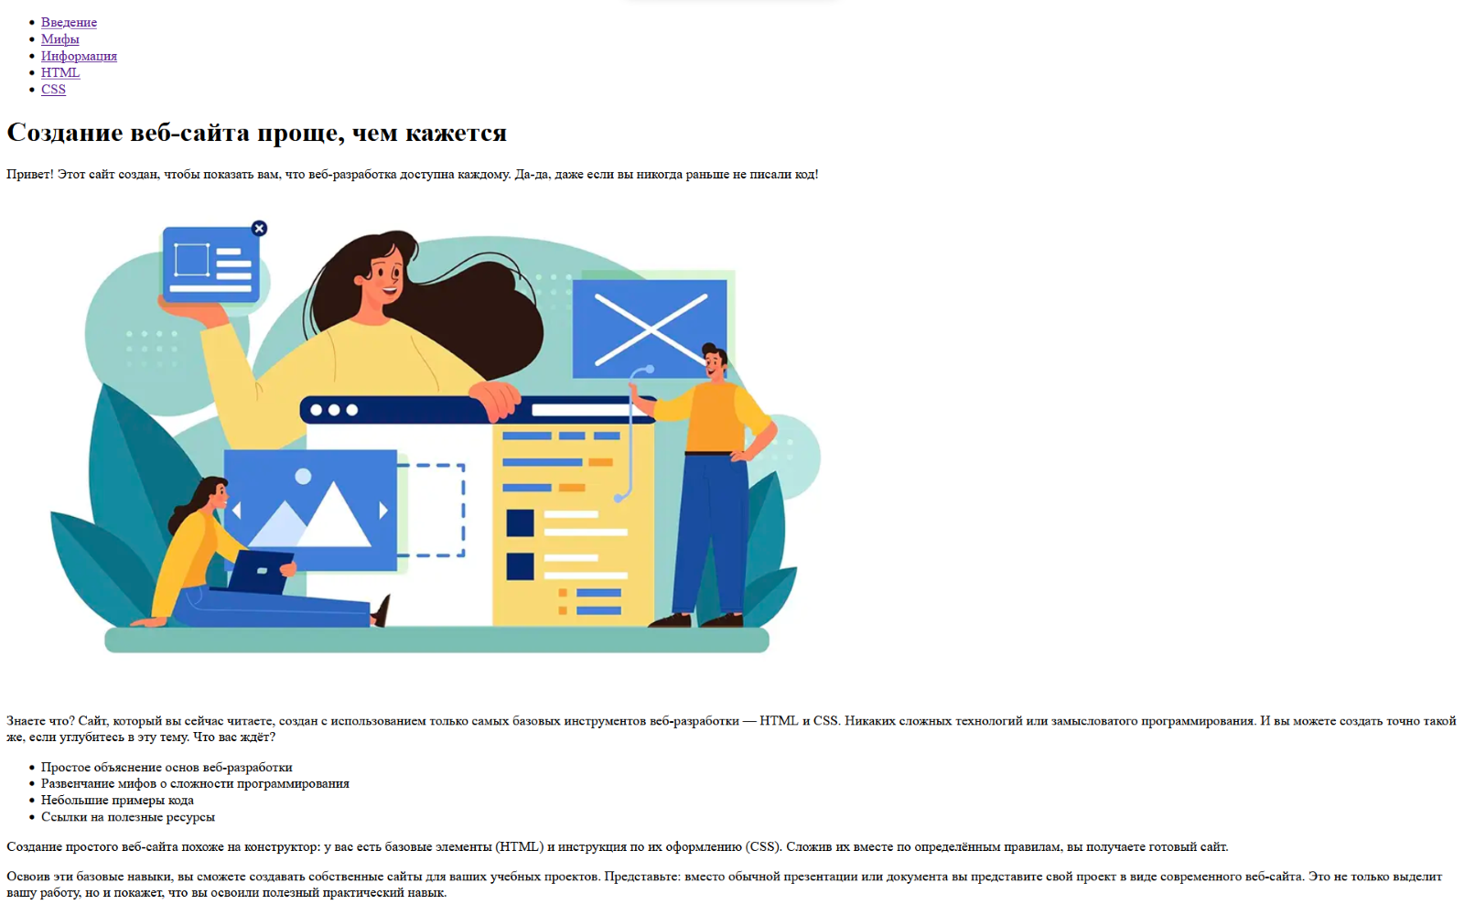
Основные секции сайта
Далее на html был написан основной контент для страниц сайта

Slide 17
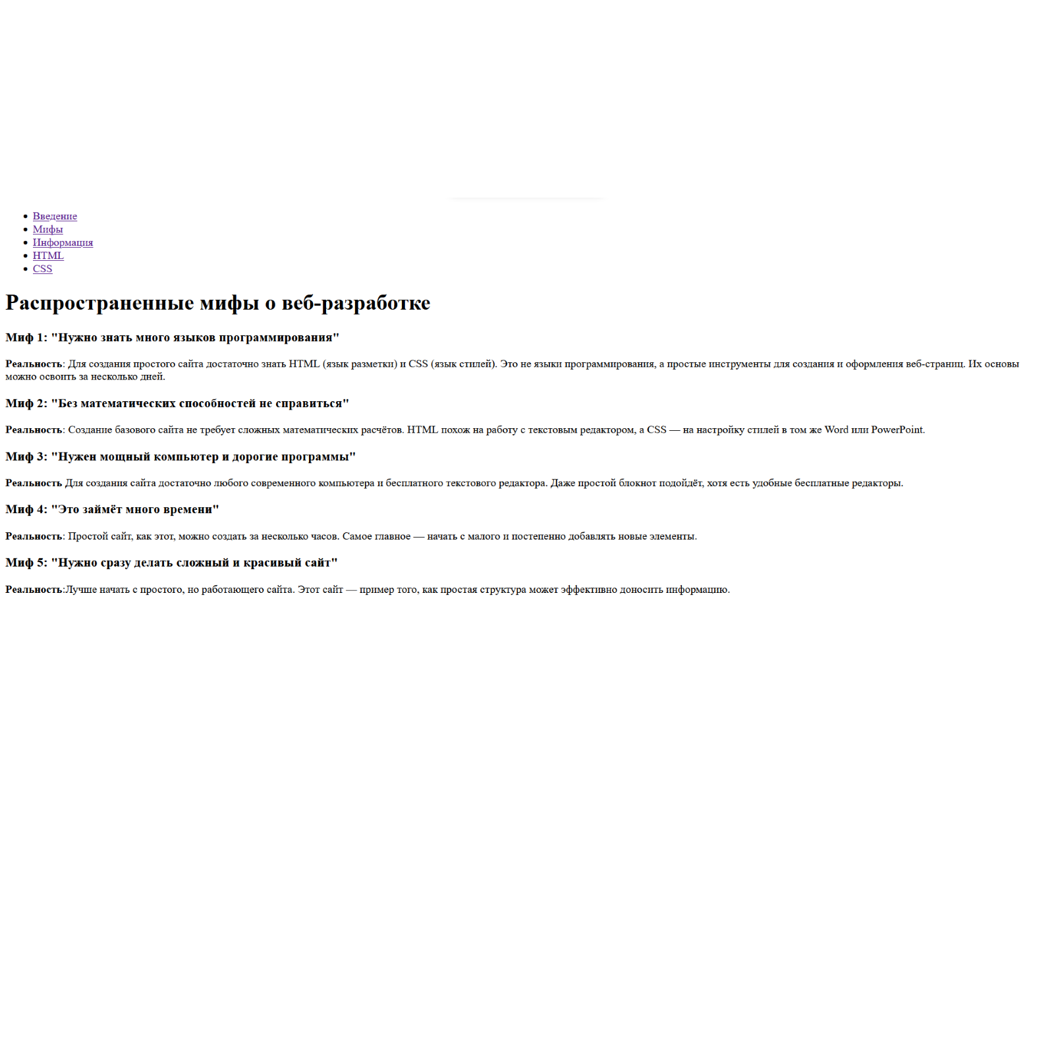
Основные секции сайта
Далее на html был написан основной контент для страниц сайта

Slide 18
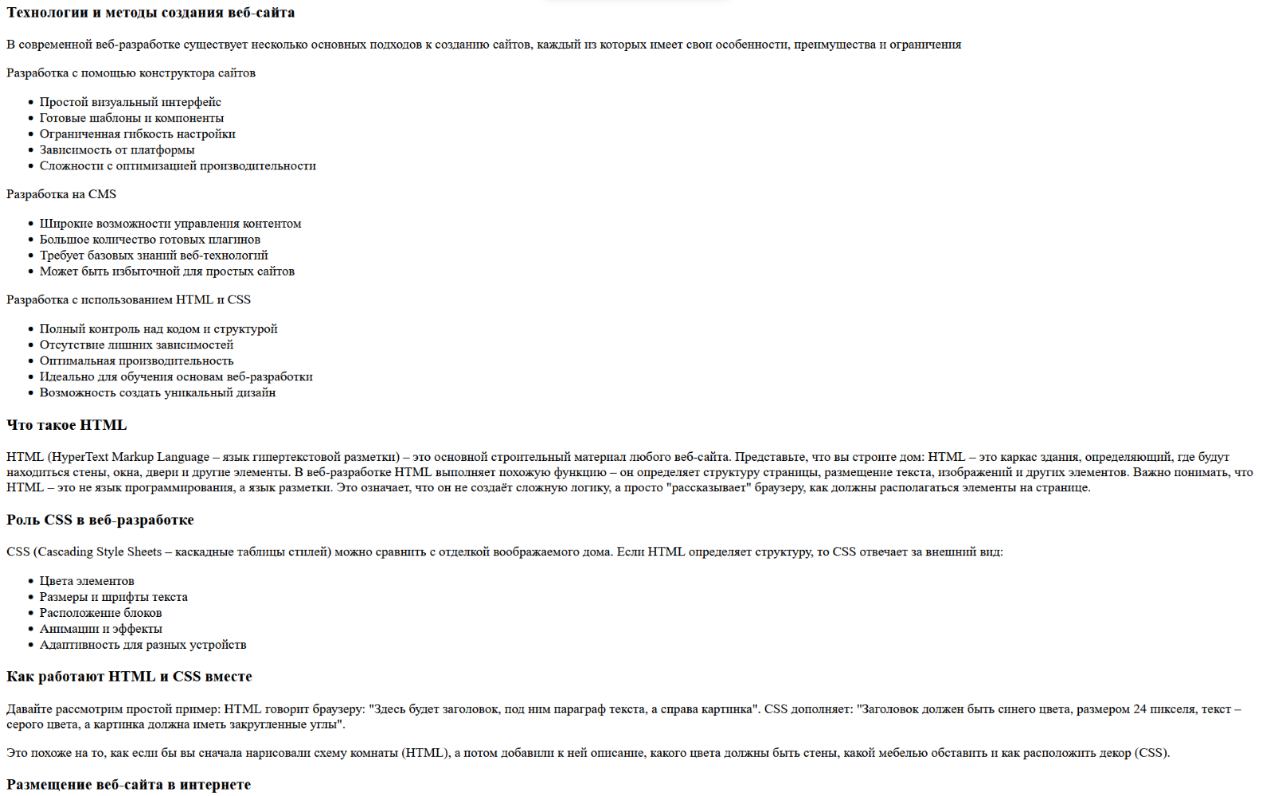
Основные секции сайта
Далее на html был написан основной контент для страниц сайта

Slide 19
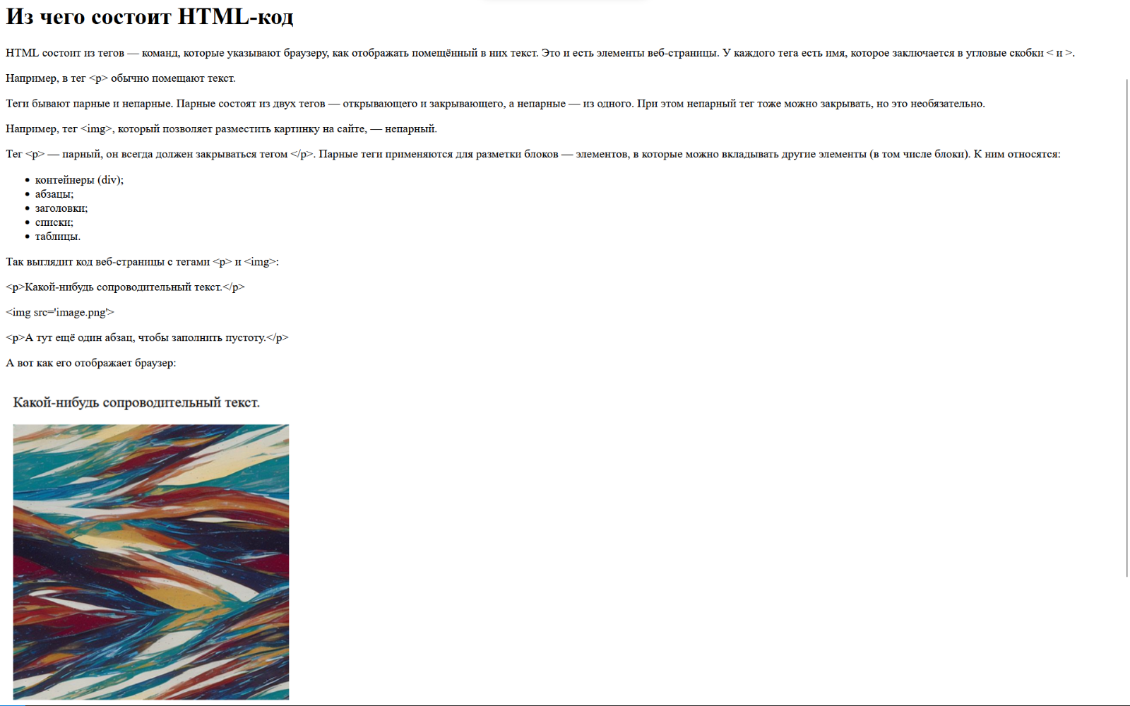
Основные секции сайта
Далее на html был написан основной контент для страниц сайта

Slide 20
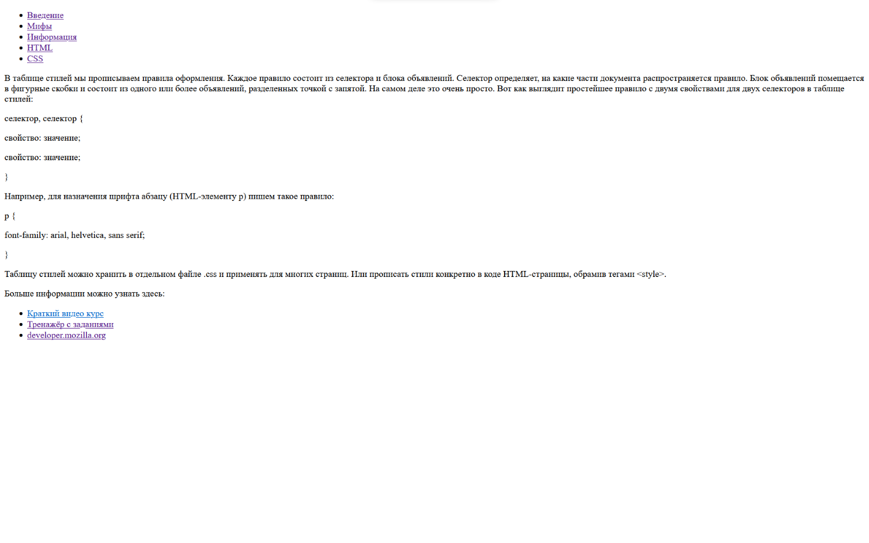
Основные секции сайта
Далее на html был написан основной контент для страниц сайта

Slide 21

Стилизация сайта
Чтобы сайт выглядел лучше, был создан и подключен к html-документу файл styles.css.
В нём была расписана основная стилизация сайта, после которой сайт значительно преобразился
Если изначально он был похож на обычный текстовый документ, то теперь он имеет более презентабельный вид

Slide 22
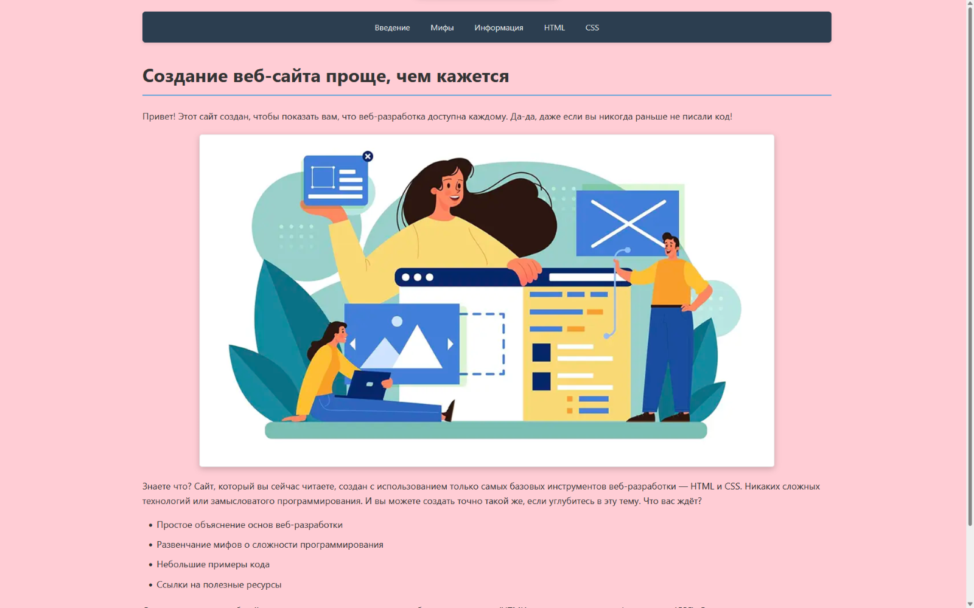

Slide 23
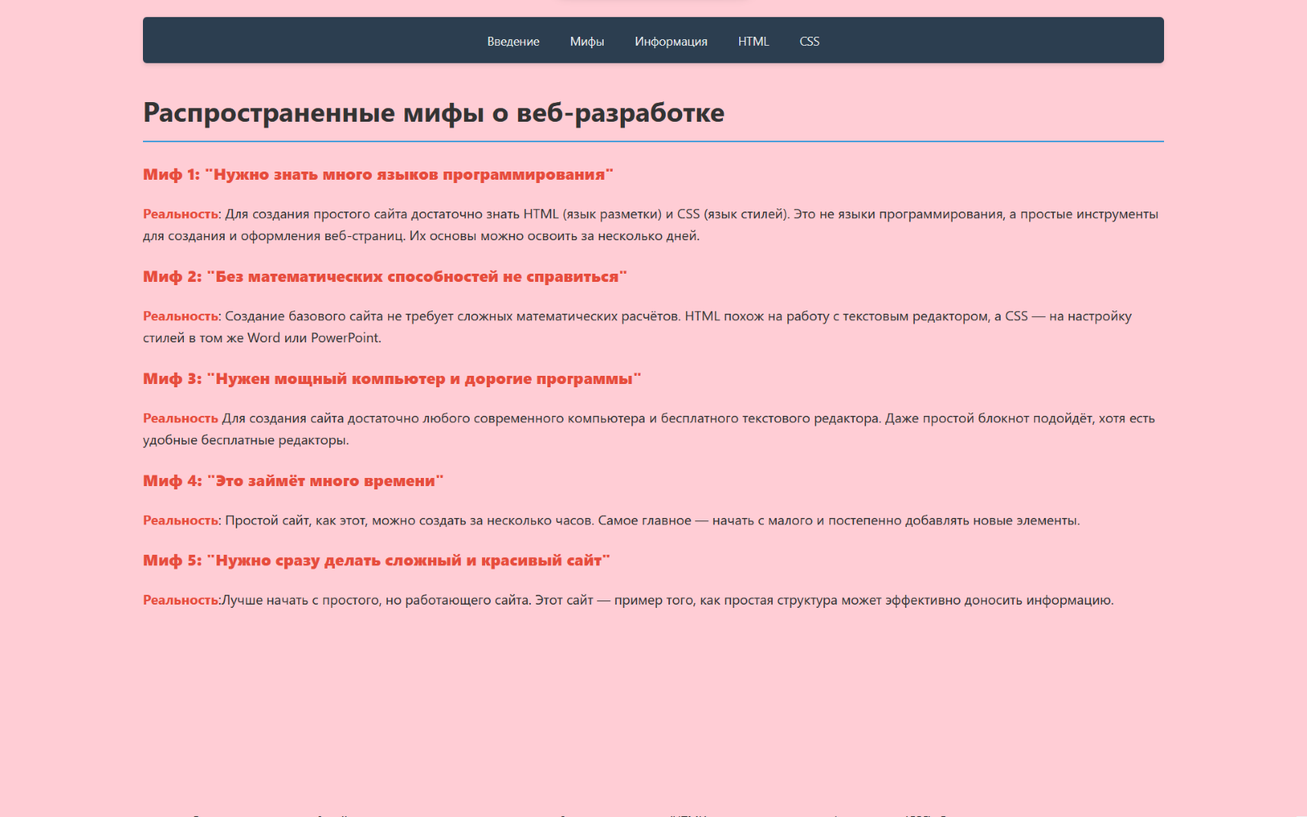

Slide 24
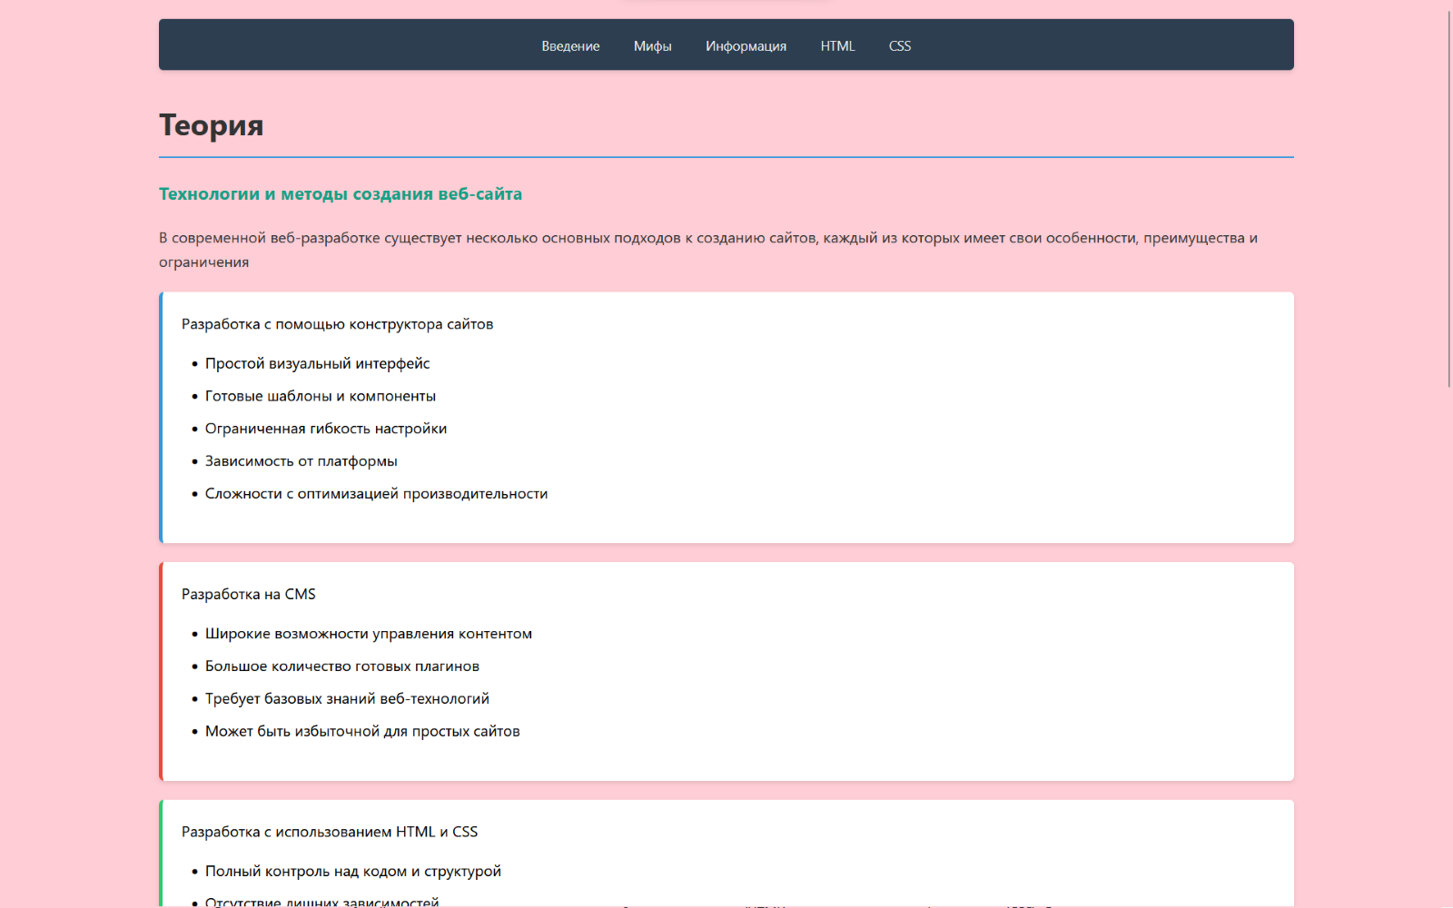

Slide 25
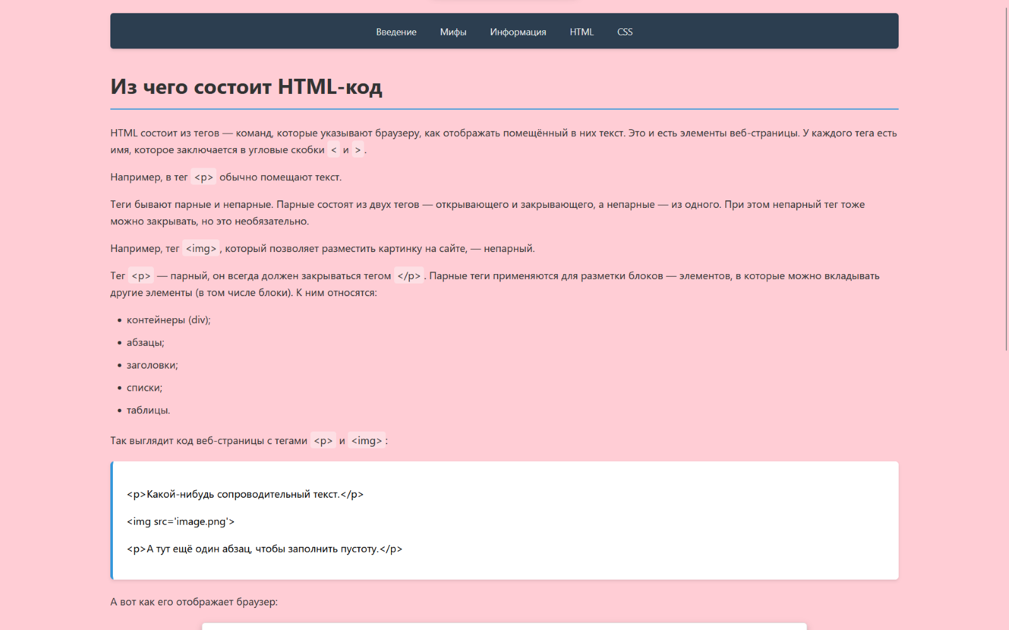

Slide 26
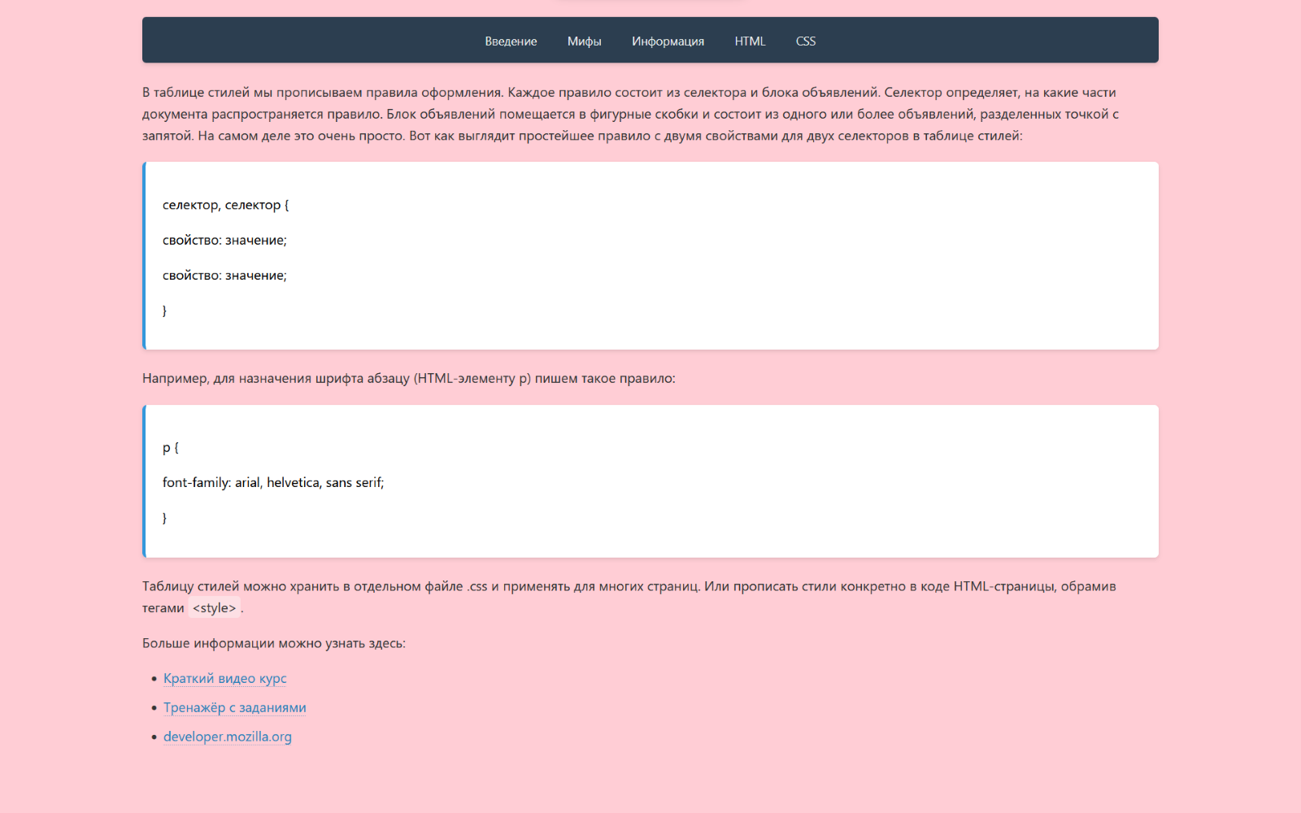

Slide 27

Публикация веб-сайта
Сайт готов, и теперь нужно выложить его в интернет.
Для этого я воспользовался бесплатной платформой Github.

Slide 28
Второй опрос
Изменение восприятия сложности:
65% учеников считают, что создание веб-сайтов оказалось проще, чем они думали.
27% не изменили мнение. 8% посчитали процесс сложнее.
Полезность информации:
93% оценили информацию как полезную:
35% — «очень полезная». 58% — «полезная, но хотелось бы больше деталей».
7% назвали информацию малополезной.
Непонятные аспекты:
42% не понимают процесс размещения сайта в интернете.
31% затрудняются с более сложными элементами CSS.
27% не понимают структуру многостраничных сайтов.
Рост заинтересованности:
85% планируют создать собственный сайт: 35% — «да». 50% — «возможно».
15% ответили отрицательно.
По сравнению с предварительным опросом:
Количество положительных ответов выросло с 23% до 35%.
Количество отрицательных ответов снизилось с 42% до 15%.
Эффективность проекта:
Сравнение с предварительным опросом показывает позитивную динамику:
Восприятие сложности изменилось:
62% считали процесс очень сложным → 65% изменили мнение в сторону упрощения.
Заинтересованность выросла. 93% признали информацию полезной.

Slide 29
Заключение
Проект «Создание простого веб-сайта» подтвердил, что веб-разработка доступна начинающим при правильном подходе.
Основные результаты:
Разработан и опубликован образовательный веб-ресурс на HTML и CSS.
64% учеников изменили мнение о сложности веб-разработки.
Интерес к созданию сайтов вырос с 22% до 36%, число сомневающихся снизилось с 45% до 14%.
93% опрошенных признали учебные материалы полезными.

